Slide 1
Digitalizacija svih procesa i upravnih tijela županije – mit ili stvarnost?
Vedran Vukobrat, dipl. iur..
LIBUSOFT CICOM d.o.o.

Slide 2
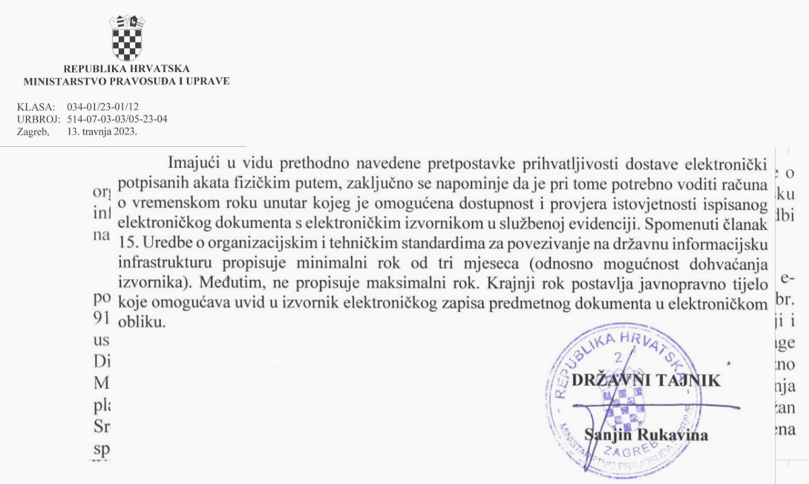
Jedna za zagrijavanje… primjer apsurda…

Slide 3
Kako ćete 100% pogriješiti u pristupu implementaciji digitalnog funkcioniranja grada/uredskom poslovanja?
Tako što ćete kao polaznu točku uzeti da je to posao pisarnice i IT-a!!!

Slide 4
Ponovimo ukratko na koga se isto odnosi u županijama?
županija
sudovi
ministarstva
građani
pravne osobe
PK i
(…)
KOMUNIKACIJA!!!!
Financije i računovodstvo
Pisarnica!!!
Postupanje u 2°
Prostorno uređenje i gradnja
Preuzeti poslovi državne uprave
Društvene djelatnosti!!!
Opći poslovi!(rad predstavničkog tijela i službenički odnosi (i kadrovska)!!!)

Slide 5
Nova Uredba o uredskom poslovanju u tri rečenice
NB!!!
Za navedene procese je nadležan provider uredskog poslovanja!!!
!
!
!
!
!
!
!
!

Slide 6
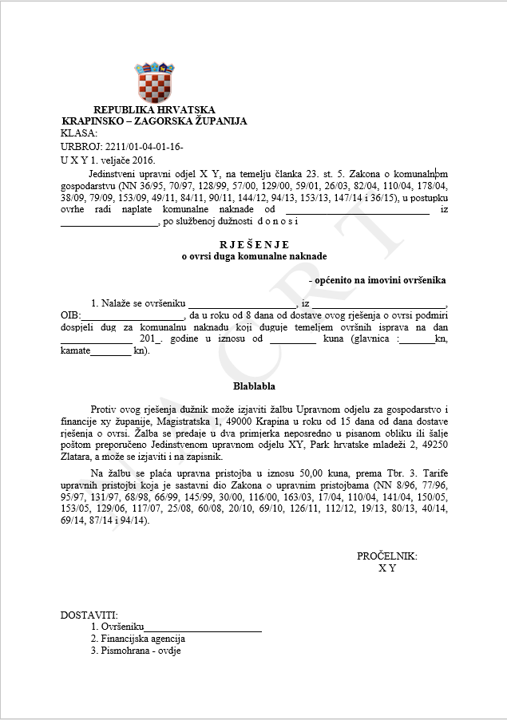
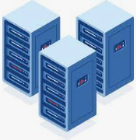
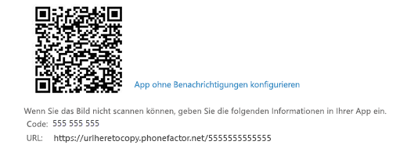
O pravnoj valjanosti dokumenta (akta!) ispisanog na papiru…
Kako to bješe nekad (i danas)…

Slide 7
Nekoliko mitova i legendi ili što smo čuli na terenu do sada?
Pa neka skeptični kolege slobodno potpišu još jedanput i takav „dokument/akt”… ;)
tko upisuje KLASU, URBROJ i identifikatore (JIP & JOP) ?
tko potpisuje rješenja, osobito kod masovnih obrada?
hoću li imati puno više posla nego do sada?
je li papirnati ispis elektroničkog dokumenta je 100% pravno valjan i kad je ispisan na papiru
i naš omiljeni stav za kraj…
ja sam previše obrazovan(a/o) da bi se bavi(o/la/lo) upisivanjem klasa, urbrojeva i slično…

Slide 8
Dakle, opisane proces ne provode službenici, već mora biti inkorporiran u informacijski sustav uredskog poslovanja!!!
U nastavku riječ dvije o novom Zakonu o državnoj informacijskoj infrastrukturi…

Slide 9
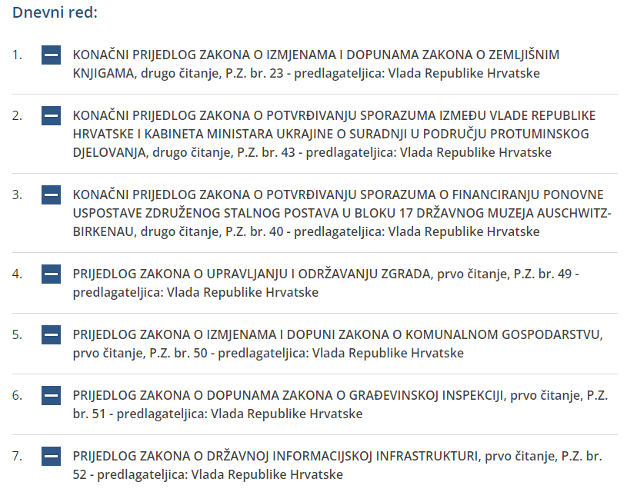
Na koji način novi Zakon o državnoj informacijskoj infrastrukturi utječe na funkcioniranje županija?

Slide 10
Ključne odredbe novog Zakona o državnoj informacijskoj infrastrukturi…
Svrha i cilj Zakona
Članak 2.
(1) Svrha ovoga Zakona je osiguranje učinkovitosti rada korisnika digitalizacijom procesa, unaprjeđenjima i modernizacijom usluga, primjenom načela državne informacijske infrastrukture i interoperabilnih rješenja kroz korištenje informacijsko-komunikacijskih tehnoloških rješenja.
Članak 3.
(…)
(2) Načelo jednokratnog unosa podataka podrazumijeva da se podaci unose u registre samo jednom, te su tim jednokratnim unosom dostupni svim korisnicima.

Slide 11
Ključne odredbe novog Zakona o državnoj informacijskoj infrastrukturi…
Korisnici državne informacijske infrastrukture
Članak 6.
(1) Korisnici državne informacijske infrastrukture dužni su državnu informacijsku infrastrukturu koristiti u skladu s ovim Zakonom.
(2) Korisnici državne informacijske infrastrukture (u daljnjem tekstu: korisnici) su tijela državne uprave i druga državna tijela, jedinice lokalne i područne (regionalne) samouprave, pravne osobe s javnim ovlastima, javne ustanove čiji je jedini osnivač Republika Hrvatska, gospodarski subjekti i neprofitne pravne osobe.

Slide 12
Ključne odredbe novog Zakona o državnoj informacijskoj infrastrukturi…
NB! Tijela državne uprave i druga državna tijela te javne ustanove kojima je osnivač RH dužni su koristiti DII (lk. 7)
Mogućnost korištenja
državne informacijske infrastrukture
Članak 8.
(1) Jedinice lokalne i područne (regionalne) samouprave mogu, na njihov zahtjev, koristiti državnu informacijsku infrastrukturu, u skladu s ovim Zakonom.
(2) Pravne osobe s javnim ovlastima mogu, na njihov zahtjev, koristiti državnu informacijsku infrastrukturu isključivo u području koje se odnosi na javnu ovlast koju obavljaju.
(3) Državnu informacijsku infrastrukturu mogu, na njihov zahtjev, koristiti i gospodarski subjekti i neprofitne pravne osobe, u skladu s ovim Zakonom.
(4) O zahtjevu jedinice lokalne i područne (regionalne) samouprave, pravne osobe s javnim ovlastima, gospodarskih subjekata i neprofitnih pravnih osoba za korištenjem državne informacijske infrastrukture odlučuje tijelo državne uprave nadležno za digitalnu transformaciju u skladu s ovim Zakonom.
SDURDD?

Slide 13
Ključne odredbe novog Zakona o državnoj informacijskoj infrastrukturi…
IV. SUSTAV E-GRAĐANI
Korištenje sustava
Članak 15.
(1) e-Građani je informacijski sustav koji omogućava pristup javnim informacijama i e-uslugama na jednom mjestu, kao i siguran pristup osobnim podacima putem e-usluga i elektroničku komunikaciju korisnika državne informacijske infrastrukture s fizičkim i pravnim osobama.
(2) Obveznici iz članka 7. ovoga Zakona, kao i jedinice lokalne i područne (regionalne) samouprave i pravne osobe s javnim ovlastima koji koriste državnu informacijsku infrastrukturu na vlastiti zahtjev, su obvezna koristiti sustav e-Građani i sve njegove dijelove za pružanje e-usluga kao i za elektroničku komunikaciju u svrhu dostave obavijesti i akata fizičkim i pravnim osobama te za objavu pravovremenih i točnih informacija o poslovima koje obavljaju i uslugama koje pružaju.
?
!!!

Slide 14
Ključne odredbe novog Zakona o državnoj informacijskoj infrastrukturi…
IV. SUSTAV E-GRAĐANI
Korištenje sustava
Članak 15.
(3) Obveznici iz članka 7. ovoga Zakona, kao i jedinice lokalne i područne (regionalne) samouprave i pravne osobe s javnim ovlastima koji koriste državnu informacijsku infrastrukturu na vlastiti zahtjev, dužni su akte izrađene u elektroničkom obliku dostavljati putem uspostavljenih zajedničkih komponenti.
(4) Elektronički dokument koji se dostavlja primatelju mora biti zaštićen korištenjem kvalificiranih sredstava kvalificiranih usluga povjerenja.
(5) Uspostavu organizacijskih i tehničkih mjera potrebnih za dostavu akata iz stavka 4. ovoga članka dužne su provesti odgovorne osobe u obveznicima iz članka 7. ovoga Zakona, jedinicama lokalne i područne (regionalne) samouprave te pravnim osoba s javnim ovlastima koji koriste državnu informacijsku infrastrukturu na vlastiti zahtjev.
(6) Uvjeti i način korištenja, prava i obveze fizičkih i pravnih osoba, vezana uz korištenje sustava e-Građani, detaljnije se uređuju uredbom iz članka 10. ovoga Zakona.
!!!
6 mjeseci rok…

Slide 15
Ključne odredbe novog Zakona o državnoj informacijskoj infrastrukturi…
Središnji sustav interoperabilnosti
Članak 19.
(1) Središnji sustav interoperabilnosti je sustav koji omogućava sigurnu razmjenu podataka između različitih informacijskih sustava i elektroničkih usluga i obuhvaća elemente potrebne za realizaciju e-usluga i funkcioniranje sustava korisnika, a koristi se za osiguravanje sposobnosti različitih sustava i usluga da međusobno surađuju.
(2) Interoperabilnost predstavlja sposobnost dvaju ili više računalnih informacijskih sustava da, kroz poslovne procese koje podržavaju, međusobno razmjenjuju i koriste podatke u svrhu ostvarivanja obostrano korisnih ciljeva, uključujući dijeljenje informacija i znanja između tih organizacija.
(3) Središnji sustav interoperabilnosti dio je državne informacijske infrastrukture.
(4) Dijelovi središnjeg sustava interoperabilnosti uređuju se uredbom iz članka 10. ovoga Zakona.
(5) Obveznici iz članka 7. ovoga Zakona i korisnici iz članka 8. ovoga Zakona obvezni su koristiti središnji sustav interoperabilnosti za razmjenu podataka iz registara koji nisu klasificirani stupnjem tajnosti podataka.
(6) Interoperabilnost informacijskih sustava korisnika iz stavka 5. ovoga članka ostvaruje se razmjenom podataka putem središnjeg sustava interoperabilnosti.
(7) Uvjeti i način korištenja, prava i obveze korisnika sustava i druga pitanja vezana uz središnji sustav interoperabilnosti detaljnije se propisuju uredbom iz članka 10. ovoga Zakona.
!
!!!

Slide 16
Ključne odredbe novog Zakona o državnoj informacijskoj infrastrukturi…
ZK, SKDD, Sudski registar, OIB itd…!
REGISTRI
Članak 21.
(1) Podatak je, u smislu ovoga Zakona, svaki digitalni prikaz činjenica koje određuju atribut predmeta upisa u registar.
(2) Autentičan podatak iz registra je, u smislu ovoga Zakona, izvoran i vjerodostojan podatak koji je kao takav određen zakonom ili proizlazi iz svrhe uspostave registra korisnika središnjeg sustava interoperabilnosti iz članka 19. stavka 5. ovoga Zakona.
(3) Preuzimanje podataka iz registra odnosi se na dohvaćanje podataka iz registara putem državne informacijske infrastrukture.
(4) Voditelji registara i drugih službenih evidencija dužni su uspostaviti aplikativna sučelja za razmjenu podataka, koja su interoperabilna s državnom informacijskom infrastrukturom i omogućavaju siguran i učinkovit pristup podacima.
!
!!!

Slide 17
Ključne odredbe novog Zakona o državnoj informacijskoj infrastrukturi…
REGISTRI
Članak 23.
(1) Obveznici iz članka 7. ovoga Zakona i korisnici iz članka 8. ovoga Zakona, a koji vode registre i druge službene evidencije obvezni su, bez odgode, obavljati razmjenu podataka putem Središnjeg sustava interoperabilnosti, uz prethodnu suglasnost čelnika tijela državne uprave nadležnog za digitalnu transformaciju.
(2) U svrhu osnivanja novih registara korisnici iz stavka 1. ovoga članka mogu isključivo putem Središnjeg sustava interoperabilnosti preuzimati potrebne autentične podatke iz drugih registara ili drugih službenih evidencija.
(3) Obveznici iz članka 7. ovoga Zakona i korisnici iz članka 8. ovoga Zakona će u obavljanju poslova iz svoga djelokruga, putem Središnjeg sustava interoperabilnosti, preuzeti podatke iz registara po službenoj dužnosti.
(4) Pravni učinak preuzetih podataka iz stavka 3. ovoga članka je isti kao i kod prikupljanja podataka izravno od fizičkih ili pravnih osoba.
!
!!!

Slide 18
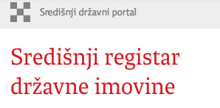
Ključne odredbe novog Zakona o državnoj informacijskoj infrastrukturi…
Zabrana ustrojavanja usporednih registara
Članak 26.
Nije dozvoljeno ustrojavanje usporednih registara za prikupljanje podataka koji se već prikupljaju kao autentični podaci u drugim registrima, već se u tom slučaju podaci obvezno preuzimaju putem Središnjeg sustava interoperabilnosti.
Ta daaaam!!!

Slide 19
Mrtvo slovo na papiru ili?
Članak 33.
(2) Novčanom kaznom u iznosu od 2.000,00 do 10.000,00 eura kaznit će se obveznici iz članka 7. i korisnici iz članka 8. ovoga Zakona koji:
- suprotno članku 23. stavku 3. ovoga Zakona, traže dostavu podataka od fizičkih ili pravnih osoba
- ne učine podatke dostupne javnosti, sukladno članku 25. ovoga Zakona
- ustroje usporedne registre suprotno članku 26. ovoga Zakona.
(3) Za prekršaje iz stavaka 1. i 2. ovoga članka kaznit će se i odgovorna osoba u pravnoj osobi novčanom kaznom u iznosu do 1.000,00 eura.

Slide 20
Mrtvo slovo na papiru ili?
Teži prekršaji
Članak 34.
(1) Novčanom kaznom u iznosu od 10.000,00 do 60.000,00 eura kaznit će se za prekršaj obveznici iz članka 7. ovoga Zakona, kao i jedinice lokalne i područne (regionalne) samouprave i pravne osobe s javnim ovlastima koji koriste državnu informacijsku infrastrukturu na vlastiti zahtjev, koji:
- (…)
- ne dostavljaju akte sukladno članku 15. stavcima 3. i 4. ovoga Zakona
- ne koriste usluge pouzdanog smještaja državne informacijske infrastrukture sukladno članku 17. stavku 1. ovoga Zakona
(2) Novčanom kaznom u iznosu od 10.000,00 do 60.000,00 eura kaznit će se za prekršaj obveznici iz članka 7. ovoga Zakona i korisnici iz stavka 8. ovoga Zakona, koji:
- ne koriste središnji sustav interoperabilnosti sukladno članku 19. stavku 5. ovoga Zakona
- ne obavljaju razmjenu podataka koristeći Središnji sustav interoperabilnosti, sukladno članku 23. stavku 1. ovoga Zakona.
(3) Za prekršaje iz stavaka 1. i 2. ovoga članka kaznit će se i odgovorna osoba u pravnoj osobi novčanom kaznom u iznosu od 1.000,00 do 6.000,00 eura.

Slide 21
Nekoliko promišljanja za kraj…
izvornik svakog akta/dokumenta je digitalni (PDF+potpis, JIP,JOP…)
digitalni izvornik se može ispisati na papiru u biti pravno valjan
mora se osigurati komunikacija s drugim javnopravnim tijelima putem vlastitog informacijskog sustava (što god to značilo)
usporedni dualitet digitalnog (kao primarnog!) i papirnatog oblika
edukacija apsolutno svih službenika!!!!
jedinstveno uređeno sustav označavanja akata (!!!)
H A R D W A R E izazovi (!!!)
Informacijski sustav (što god to značilo) mora omogućiti cjelovito uredsko poslovanje u digitalnom obliku
otpor i prilagodba ljudskih resursa

Slide 22
I N T E G R A C I J E

